Slide 1
문서 HISTORY
번호 | 버전 | 작성일 | 내용 비고 | 작성자 | 검토자
1 | v1 | 2025.05.16 | 문서 작성 | 박민주
2 | v2 | 2025.06.02. | 문서 검토 |  | 임서진
3 | v3 | 2025.06.09 | 문서수정 | 박민주
4 | v4 | 2025.06.13 | 영현 검토 |  | 이영현
5 | v5 | 2025.06.16 | 문서 수정 | 박민주
6
7
duk_04_07_0002
나는 지구 지킴이
박민주

Slide 2
학습 목차
학습 단계 | No | 내용 | 파일명 | 파일 수
실천 똑똑 | 101 | 기후 위기의 뜻과 심각성 알기 | duk_04_07_0002_101 | 1
 | 102 | 이번 시간에 배울 내용 | duk_04_07_0002_103 | 1
실천 쑥쑥 | 201 | 환경 위기를 이겨 낼 방법 생각하기 | duk_04_07_0002_201 | 1
 | 202 | ‘지구 지킴이 활동’ 하기 | duk_04_07_0002_202 | 1
실천 탄탄 | 301 | 카드 놀이를 하며 ‘지구 지킴이 활동’을 실천할 의지 다지기 | duk_04_07_0002_301 | 1
총 파일 수 |  |  |  | 5

Slide 3



기후 위기의 뜻과 심각성 알기
duk_04_07_0002_101
기후 위기가 무엇인지 알아봅시다.
[101_실천 똑똑_물음_이너탭 1]
탭 2개
삽화 : 분홍색 메모지
노란색 사각형 도형 +고정 텍스트
흰색 내지 + 고정 텍스트
이너탭 2개
1
물음/영상
2
기후 위기 또는 기후 변화란 무엇일까요?
3
4
기후란 일정한 지역에서 여러 해에 걸쳐 나타나는 기온, 비, 눈, 바람의 평균 상태를 말합니다. 그리고 기후 위기 또는 기후 변화란 지구 온난화처럼 지구의 평균 기온이 점차 올라 지구의 기후가 일정한 범위에서 벗어나 급격하게 변화해 지구 환경에 위험이 증가하는 현상을 말합니다.
5
분홍색 메모지.png

Slide 4


기후 위기의 뜻과 심각성 알기
duk_04_07_0002_101
기후 위기가 무엇인지 알아봅시다.
[101_실천 똑똑_물음_이너탭 2]
탭 2개
블릿+ 고정 텍스트
하늘색 텍스트 박스
- 직접 쓰기 가능
4. 예 보기/직접 쓰기 버튼
예 보기 버튼 클릭 시, 파란색 예시 텍스트 노출+직접 쓰기 버튼으로 토글됨
직접 쓰기 버튼 클릭 시, 예문 사라짐+직접 쓰기 가능+예 보기로 토글됨
1
물음/영상
2
기후 위기와 같은 지구의 환경 위기는 우리에게 어떤 영향을 줄까요?
3
직접 쓰기
인류가 살아가기 어려워집니다.
기후 위기와 같은 지구의 환경 위기를 이겨 내려면 어떻게 해야 할까요?
직접 쓰기
환경을 파괴하지 않으려는 노력을 해야 합니다.
5
4

Slide 5
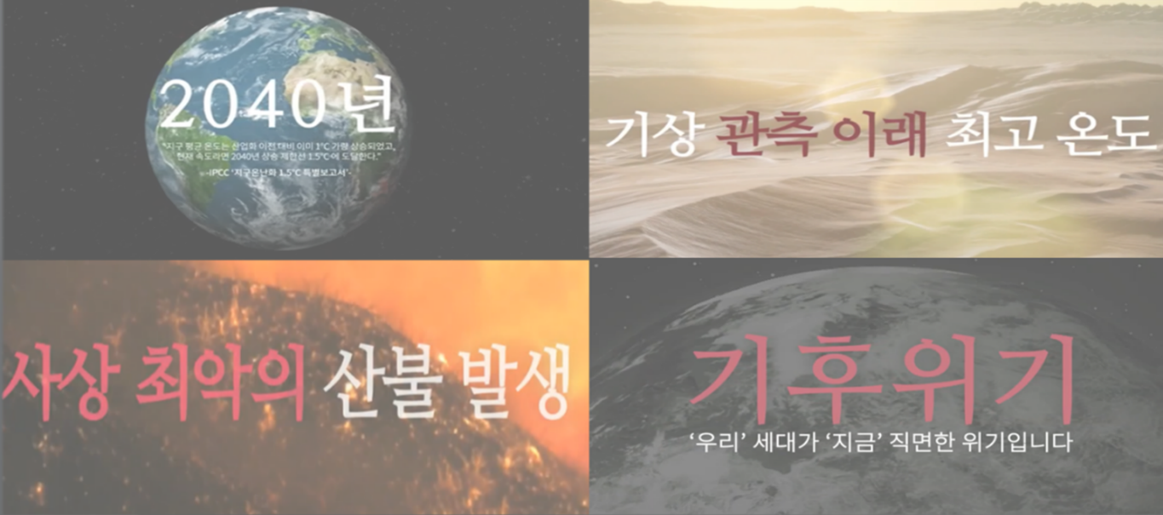


기후 위기의 뜻과 심각성 알기
duk_04_07_0002_101
기후 위기의 심각성을 알아봅시다.
[101_실천 똑똑_영상 탭]
탭 2개
영상 썸네일
재생 버튼 클릭 시, 영상 재생+버튼 마우스 오버 효과
유튜브 영상 (임베디드로 재생됨)
추가 질문 버튼
버튼 클릭 시 추가 질문 풀팝업 노출 (6페이지 참고)
1
활동/영상
2
4
추가 질문
기후 위기, 우리 세대가
지금 직면한 위기입니다
3
https://www.youtube.com/embed/KIkpdjQJq0U
기후 위기 썸네일.png

Slide 6





기후 위기의 뜻과 심각성 알기
duk_04_07_0002_101
3
[101_추가 질문_풀팝업]
질문 – 답
예 보기 버튼
예 보기 버튼 클릭 시 예문 노출
재클릭 시 예 보기 버튼으로 토글됨
3. X 버튼 클릭 시 이전 화면으로 이동 (슬라이드 5페이지로 이동)
1
우리 주변에서 느낄 수 있는 지구의 이상 현상에는 어떤 것이 있을까요?
극단적인 날씨 현상 (폭염, 한파 등)
해수면 상승
생태계 변화와 생물 다양성 감소
2
1

Slide 7
이번 시간에 배울 내용
duk_04_07_0002_102
[이번 시간에 배울 내용]
텍스트 및 쪽수 노출
텍스트+개체 노출 효과 적용(하단 링크 참고)
일부 텍스트 별색값: #FF6600
환경 위기를 이겨 내기 위해 자신이 할 수 있는 일을 찾아 계획을 세워서 실천해 봅시다.
106~109쪽
https://cdata2.tsherpa.co.kr/tsherpa/multimedia/Flash/2022/curri/index.html?flashxmlnum=nymph98920&classno=E-curri03-social-K_2022/31/so_k_0301_0101_0001/so_k_0301_0101_0001_103.html&id=1441105&classa=1

Slide 8


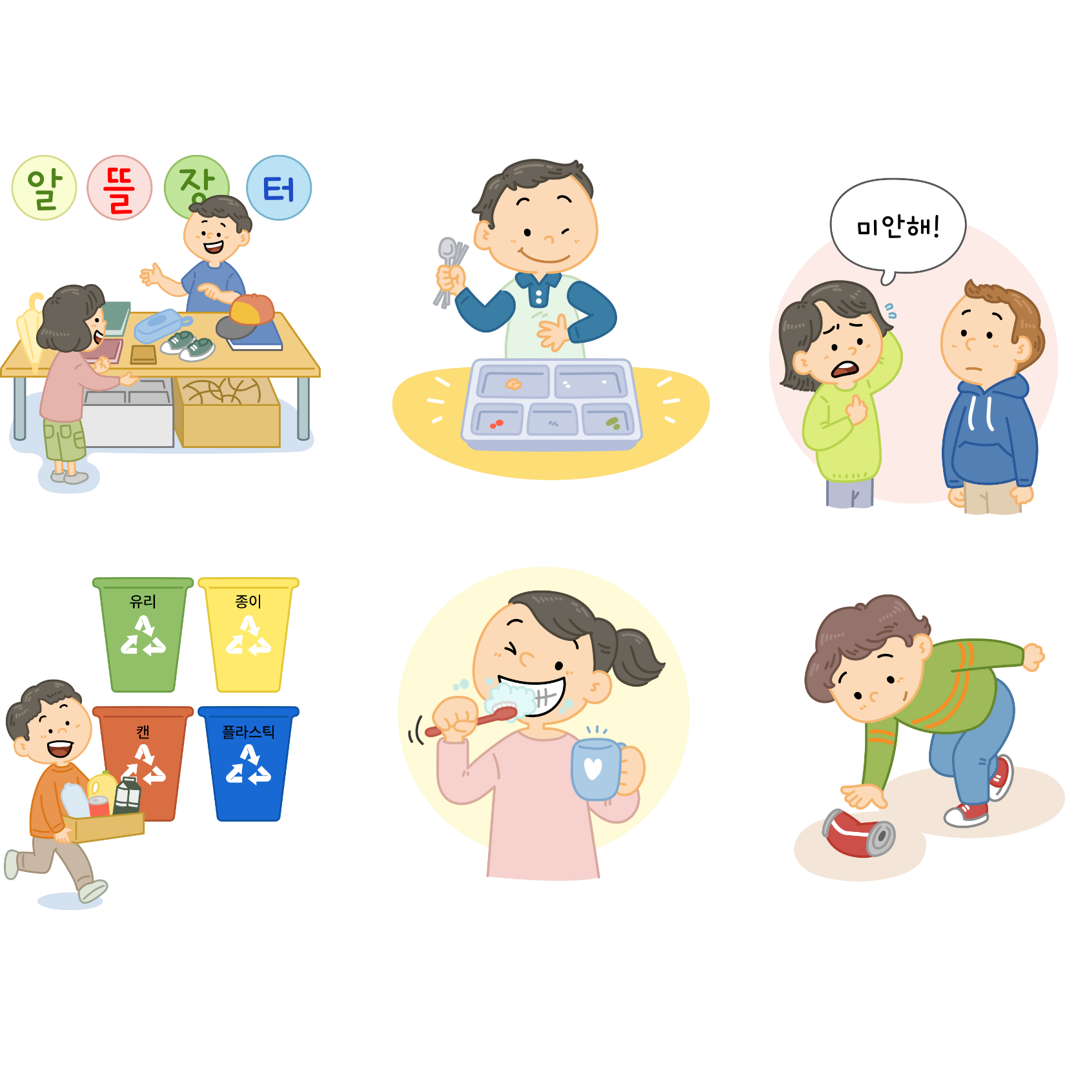
환경 위기를 이겨 낼 방법 생각하기
duk_04_07_0002_201
지구의 환경 위기를 이겨 낼 수 있는 방법을 이야기해 봅시다.
[201_ 실천 쑥쑥_이너탭1]
참고 영상 버튼
클릭 시, 하단의 임베디드 링크로 연결
삽화 + 텍스트
3. 이너탭 4개
물 절약 방법
1
발주 삽화 #6
2
양치질할 때 컵을 사용해
물을 아껴 써요!
3
https://www.youtube.com/embed/KNvrjPZ0imQ
양치컵을 사용하는 아이.png

Slide 9
환경 위기를 이겨 낼 방법 생각하기
duk_04_07_0002_201
지구의 환경 위기를 이겨 낼 수 있는 방법을 이야기해 봅시다.
[201_ 실천 쑥쑥_이너탭2]
참고 영상 버튼
클릭 시, 하단의 임베디드 링크로 연결
삽화 + 텍스트
3. 이너탭 4개
낭비없는 식생활
1
발주 삽화 #6
2
급식먹을때 음식을 남기지 않아
음식물 쓰레기를 줄여요!
3
https://www.youtube.com/embed/RXIvsuU1GIs
급식을 남기지 않는 아이.png

Slide 10

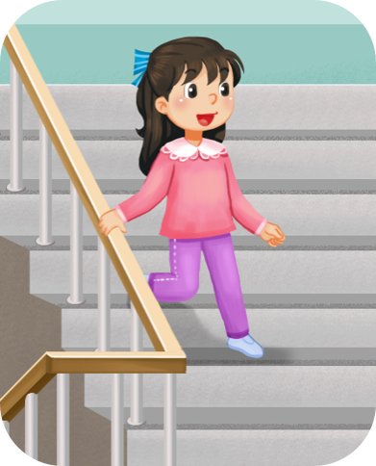
환경 위기를 이겨 낼 방법 생각하기
duk_04_07_0002_201
지구의 환경 위기를 이겨 낼 수 있는 방법을 이야기해 봅시다.
[201_ 실천 쑥쑥_이너탭3]
참고 영상 버튼
클릭 시, 하단의 임베디드 링크로 연결
삽화 (가장자리 흐림) + 텍스트
3. 추가 자료
버튼 클릭 시 추가 자료 박스 노출(페이지11~12참고)
4. 이너탭 4개
전기 절약 실천하기
1
3
가정에서 에너지를 절약하는 방법
발주 삽화 #6
2
엘리베이터 대신 계단을 이용해
에너지를 아껴요!
4
https://www.youtube.com/embed/x3iy315chyc
계단을 이용하는 아이.png

Slide 11





환경 위기를 이겨 낼 방법 생각하기
duk_04_07_0002_201
가정에서 에너지를 절약하는 방법
1
타이틀 22pt
2
[201_실천 쑥쑥_풀팝업_이너탭1]
타이틀
X 버튼 클릭시 이전 슬라이드로 이동(10 페이지 참고)
숫자 버튼
클릭 시 텍스트 박스 노출
재클릭 시 텍스트 박스 사라짐
버튼 마우스 오버 효과
4. 이너탭 2개
고효율 제품을 사용합니다.
3
텔레비전 시청 시간을 줄입니다.
가전제품 절전 기능을 사용합니다.
4
https://e.tsherpa.co.kr/webdata/multimedia/Flash/2024/curri/proto-ton_2024/proto_km/proto_ton_015_101.html

Slide 12


환경 위기를 이겨 낼 방법 생각하기
duk_04_07_0002_201
가정에서 에너지를 절약하는 방법
1
타이틀 22pt
2
[201_실천 쑥쑥_풀팝업_이너탭2]
타이틀
X 버튼 클릭시 이전 슬라이드로 이동(10 페이지 참고)
숫자 버튼
클릭 시 텍스트 박스 노출
재클릭 시 텍스트 박스 사라짐
버튼 마우스 오버 효과
4. 이너탭 2개
양칫물은 컵에 받아서 사용합니다.
3
적정 실내 온도를 유지합니다.
4
https://e.tsherpa.co.kr/webdata/multimedia/Flash/2024/curri/proto-ton_2024/proto_km/proto_ton_015_101.html

Slide 13

환경 위기를 이겨 낼 방법 생각하기
duk_04_07_0002_201
지구의 환경 위기를 이겨 낼 수 있는 방법을 이야기해 봅시다.
[201_ 실천 쑥쑥_이너탭4]
삽화 + 텍스트
추가 자료
버튼 클릭 시 추가 자료 박스 노출(페이지14~15참고)
3. 이너탭 4개
2
쓰레기를 줄이는 열가지 방법
1
발주 삽화 #6
재활용 쓰레기를 분리배출해
자원을 재활용해요!
3
분리수거 하는 아이.png

Slide 14



환경 위기를 이겨 낼 방법 생각하기
duk_04_07_0002_201
쓰레기를 줄이는 열가지 방법
지구의 환경 위기를 이겨낼 수 있는 방법을 이야기해 봅시다.
1
2
[201_실천 쑥쑥_풀팝업_이너탭1]
풀팝업 타이틀
X 버튼 클릭시 이전 슬라이드로 이동(13 페이지 참고)
숫자 버튼
클릭 시 텍스트 박스 노출
재클릭 시 텍스트 박스 사라짐
버튼 마우스 오버 효과
4. 이너탭 3개
-
추가 자료
3
과대 포장을 하지 않습니다.
재활용 쓰레기를 분리배출해
되채우기(리필) 제품을 사용합니다.
자원을 재활용해요!
장바구니를 사용합니다.
종이 뒷면을 사용합니다.
4
https://e.tsherpa.co.kr/webdata/multimedia/Flash/2024/curri/proto-ton_2024/proto_km/proto_ton_015_101.html

Slide 15
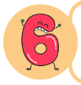

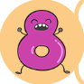
환경 위기를 이겨 낼 방법 생각하기
duk_04_07_0002_201
쓰레기를 줄이는 열가지 방법
지구의 환경 위기를 이겨낼 수 있는 방법을 이야기해 봅시다.
1
2
[201_실천 쑥쑥_풀팝업_이너탭2]
풀팝업 타이틀
X 버튼 클릭시 이전 슬라이드로 이동(13 페이지 참고)
숫자 버튼
클릭 시 텍스트 박스 노출
재클릭 시 텍스트 박스 사라짐
버튼 마우스 오버 효과
4. 이너탭 3개
-
추가 자료
3
쓰레기를 분리배출합니다.
재활용 쓰레기를 분리배출해
옷과 장난감은 물려줍니다.
자원을 재활용해요!
재활용이 가능한 제품을 사용합니다.
고장 난 물건은 수리해서 사용합니다.
4
https://e.tsherpa.co.kr/webdata/multimedia/Flash/2024/curri/proto-ton_2024/proto_km/proto_ton_015_101.html

Slide 16
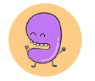

환경 위기를 이겨 낼 방법 생각하기
duk_04_07_0002_201
쓰레기를 줄이는 열가지 방법
지구의 환경 위기를 이겨낼 수 있는 방법을 이야기해 봅시다.
1
2
[201_실천 쑥쑥_풀팝업_이너탭3]
풀팝업 타이틀
X 버튼 클릭시 이전 슬라이드로 이동(13 페이지 참고)
숫자 버튼
클릭 시 텍스트 박스 노출
재클릭 시 텍스트 박스 사라짐
버튼 마우스 오버 효과
4. 이너탭 3개
-
추가 자료
재활용 쓰레기를 분리배출해
3
일회용품 사용을 줄입니다.
자원을 재활용해요!
음식은 먹을 만큼만 만듭니다.
4
https://e.tsherpa.co.kr/webdata/multimedia/Flash/2024/curri/proto-ton_2024/proto_km/proto_ton_015_101.html

Slide 17


‘지구 지킴이 활동’ 하기
duk_04_07_0002_202
생활에서 실천할 ‘지구 지킴이 활동’을 써 봅시다.
1
[202_실천 쑥쑥_활동1]
탭2개 구성
그림
지구 지킴이 활동 표.png
3. 검정 고정 텍스트
직접 쓰기 가능
예 보기 / 직접 쓰기 버튼
예 보기 버튼 클릭 시, 파란 예문 노출됨+직접 쓰기로 토글
직접 쓰기 버튼 클릭 시, 예문 사라짐+직접 쓰기 가능+예 보기로 토글
Tip 버튼
버튼 클릭 시 Tip박스 노출, X 클릭 시 사라짐
활동1/ 활동2
2
3
재활용할 때는
비우고, 헹구고, 분리하기
종류별로 버리기
6
4-5
물은 필요할때만 틀어서 사용해요
직접 쓰기
물은 필요할 때만 틀어서 사용해요.
4-1
3
직접 쓰기
지구 지킴이
활동
직접 쓰기
안 쓰는
전등 끄기
4-4
음식은
먹을 만큼만 받기
직접 쓰기
4-3
4-2
직접 쓰기
일회용 컵
사용하지 않기
사용하지 않는
플러그 뽑아 두기
5
지구지킴이 활동 표.png
Tip
‘지구 지킴이 활동’이란 ‘하루에 한가지씩 지구를 구하자’는 뜻에서 매일 한 가지씩 지구를 구하는 활동을 실천 하는 것을 말합니다.

Slide 18
‘지구 지킴이 활동’ 하기
duk_04_07_0002_202
자신이 실천할 ‘지구 지킴이 활동 계획’을 써 봅시다.
1
[202_실천 쑥쑥_활동2]
탭 2개 구성
텍스트 박스 + 고정 텍스트
표 + 검정 고정 텍스트 + 노란색 고정 밑줄
직접 쓰기 기능 + 파란색 예시 텍스트
5. 예 보기 / 직접 쓰기 버튼
예 보기 버튼 클릭 시, 파란 예문 노출됨+직접 쓰기로 토글
직접 쓰기 버튼 클릭 시, 예문 사라짐+직접 쓰기 가능+예 보기로 토글
추가 질문 버튼
버튼 클릭 시 추가 질문 풀팝업 노출 (19페이지 참고)
7. Tip 버튼 : 버튼 클릭 시 Tip 박스 노출, X 클릭시 사라짐.
활동1/ 활동2
2
지구 지킴이 활동 계획
6
추가 질문
7
3
실천 내용
 | 집에서 자기 전에 양치질할 때 컵을 사용해 물을 아끼겠습니다. 등하교할 때 엘리베이터 대신 계단을 이용하겠습니다.
집에서 쉴 때 안쓰는 전자제품의 플러그를 뽑아 둡니다.
장소
시간
내용
4
직접 쓰기
직접 쓰기
집에서 쓰레기를 정해진 날짜와 시간에 분리배출하겠습니다.
점심시간에 학교에서 급식을 먹을 때 먹을 만큼만 받겠습니다.
5
Tip
‘지구 지킴이 활동 계획’에는 언제, 어디서, 어떤 일을 할지 생각하며 실천 장소, 실천 시간, 실천 내용을 구체적으로 씁니다.

Slide 19
‘지구 지킴이 활동’ 하기
duk_04_07_0002_202
3
[202_실천 쑥쑥_활동2_풀팝업_추가 질문 탭]
질문-답
예 보기 버튼
예 보기 버튼 클릭 시 예문 노출
재클릭 시 예 보기 버튼으로 토글됨
3. X버튼 클릭 시 이전 화면으로 이동(18페이지 참고)
1
절제하는 생활은 왜 중요할까요?
나에게 필요 없는 물건까지 사거나 지나친 욕심으로 음식을 남기면 낭비를 하는 것이고, 그것은 자연을 무분별하게 이용하는 것이기 때문입니다.
2
1

Slide 20

카드 놀이를 하며 '지구 지킴이 활동'을 실천할 의지 다지기
duk_04_07_0002_301
카드 놀이를 하며 ‘지구 지킴이 활동’을 실천할 의지를 다져 봅시다.
[301_활동_이너탭 1]
탭 2개 구성
활동 방법 아이콘
숫자 블릿 + 텍스트
이너탭 4개
Tip 버튼 : 버튼 클릭 시 Tip 박스 노출, X 클릭시 사라짐
활동/자기 점검
1
2
5
3
1
두 명씩 짝을 지어 붙임 자료 ⑥의 탄소 줄이기 놀이 카드를 섞습니다.
카드를 뒤집어 펼쳐 놓습니다.
짝과 가위바위보로 순서를 정하고 순서에 따라 카드 두 장을 뒤집습니다.
같은 카드가 나오면 카드에 적힌 행동 내용을 큰소리로 읽고 카드를
가져 갑니다. 다른 카드가 나오면 원래대로 뒤집어 놓습니다.
카드가 모두 없어질 때까지 번갈아 가며 활동합니다.
카드를 더 많이 가져간 사람이 이깁니다.
2
3
4
5
6
4
Tip
교과서 내 붙임 자료 ⑥을 준비해 놀이 활동을 합시다.

Slide 21
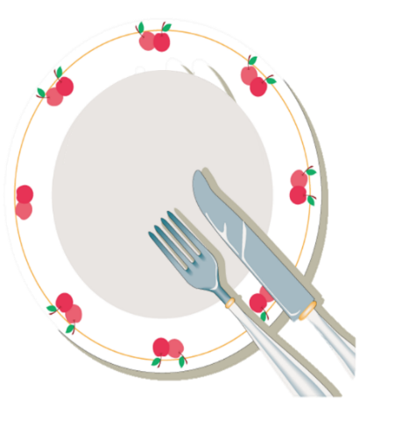

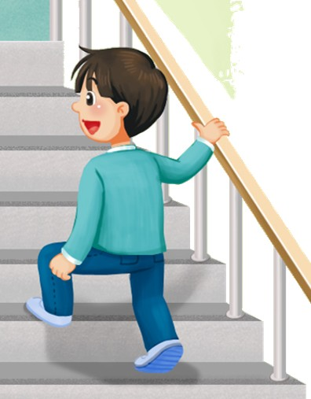
카드 놀이를 하며 '지구 지킴이 활동'을 실천할 의지 다지기
duk_04_07_0002_301
카드 놀이를 하며 ‘지구 지킴이 활동’을 실천할 의지를 다져 봅시다.
[301_실천 탄탄_활동_이너탭2]
탭 2개 구성
삽화 + 텍스트 박스
이너탭 4개 구성
Tip 버튼 :버튼 클릭 시 Tip박스 노출, X 클릭 시 사라짐
활동/자기 점검
1
4
2
발주 삽화 #6ㄴ
발주 삽화 #6ㄴ
발주 삽화 #6ㄴ
음식 남기지 않기
걷거나
자전거 이용하기
계단 이용하기
3
Tip
놀이 시작 전에 카드에 나온 문구들을 읽어 봅시다.
일상생활에서 실천할 수 있는 환경 보호 활동들을 익히는 데 집중해서 놀이를 해봅시다.
그릇과 식기구.png
자전거.png
계단 이용하기.png

Slide 22
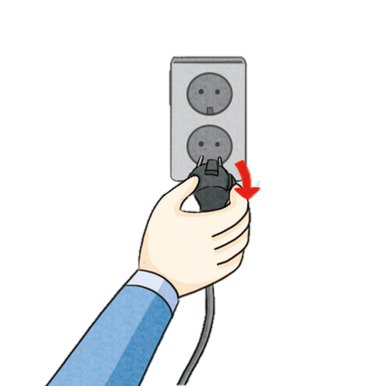
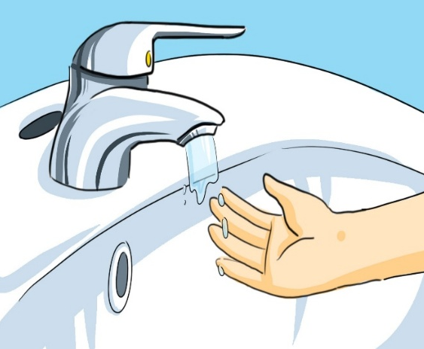
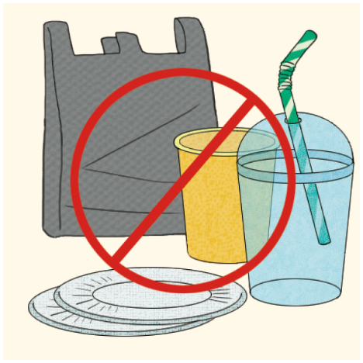
카드 놀이를 하며 '지구 지킴이 활동'을 실천할 의지 다지기
duk_04_07_0002_301
카드 놀이를 하며 ‘지구 지킴이 활동’을 실천할 의지를 다져 봅시다.
[301_실천 탄탄_활동_이너탭3]
탭 2개 구성
삽화 + 텍스트 박스
이너탭 4개 구성
활동/자기 점검
1
2
발주 삽화 #6ㄴ
발주 삽화 #6ㄴ
발주 삽화 #6ㄴ
안 쓰는 플러그 뽑기
물 아껴 쓰기
일회용품 사용하지 않기
3
플러그 뽑기.png
물 아껴 쓰기.png
일회용품 사용금지.png

Slide 23


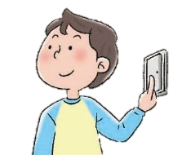
카드 놀이를 하며 '지구 지킴이 활동'을 실천할 의지 다지기
duk_04_07_0002_301
카드 놀이를 하며 ‘지구 지킴이 활동’을 실천할 의지를 다져 봅시다.
[301_실천 탄탄_활동_이너탭4]
탭 2개 구성
삽화 + 텍스트 박스
이너탭 4개 구성
활동/자기 점검
1
2
발주 삽화 #6ㄴ
발주 삽화 #6ㄴ
발주 삽화 #6ㄴ
장바구니 사용하기
적정 실내 온도 유지하기
불필요한 전등 끄기
3
장바구니 사용하기.png
실내 온도 유지.png
전등 끄기.png

Slide 24




카드 놀이를 하며 '지구 지킴이 활동'을 실천할 의지 다지기
duk_04_07_0002_301
일주일 동안 ‘지구 지킴이 활동 계획’을 실천하고, 실천한 내용과 소감을 써 봅시다.
[301_자기 점검_이너탭1]
탭 2개 구성
지시문 bold: 얼굴, 클릭
표 형태
표 안에 직접 쓰기+얼굴 버튼 추가
얼굴 버튼 클릭 시 노란색으로 별색 효과(각 행당 마지막으로 클릭한 한 개만 표시됨)
범례 -> 표 왼쪽 하단에 위치
예 보기 / 직접 쓰기 버튼
예 보기 버튼 클릭 시, 파란 예문 노출됨+직접 쓰기로 토글
직접 쓰기 버튼 클릭 시, 예문 사라짐+직접 쓰기 가능+예 보기로 토글
6. 이너탭 2개
1
활동/자기 점검
2
얼굴을 클릭하세요.
3
10월 13일
안쓰는 충전기 플러그 뽑기
직접 쓰기
직접 쓰기
10월 14일
직접 쓰기
직접 쓰기
급식 남기지 않기
10월 15일
직접 쓰기
직접 쓰기
양치할 때 물컵 사용하기
4
6
5

Slide 25

카드 놀이를 하며 '지구 지킴이 활동'을 실천할 의지 다지기
duk_04_07_0002_301
일주일 동안 ‘지구 지킴이 활동 계획’을 실천하고, 실천한 내용과 소감을 써 봅시다.
[301_자기 점검_이너탭2]
탭 2개 구성
지시문 bold: 얼굴, 클릭
표 형태 + 검정 고정 텍스트
표 안에 직접 쓰기+얼굴 버튼 추가
얼굴 버튼 클릭 시 노란색으로 별색 효과(각 행당 마지막으로 클릭한 한 개만 표시됨)
범례 -> 표 왼쪽 하단에 위치
예 보기 / 직접 쓰기 버튼
예 보기 버튼 클릭 시, 파란 예문 노출됨+직접 쓰기로 토글
직접 쓰기 버튼 클릭 시, 예문 사라짐+직접 쓰기 가능+예 보기로 토글
이너탭 2개
Tip 버튼 : 버튼 클릭 시 Tip박스 노출, X 클릭 시 사라짐
8. 핵심 정리 버튼
버튼 클릭 시 핵심 정리 풀팝업 노출(26페이지 참고)
1
활동/자기 점검
2
얼굴을 클릭하세요.
3
10월 16일
분리수거 잘 하기
7
직접 쓰기
직접 쓰기
직접 쓰기
직접 쓰기
10월 17일
가까운 거리는 걷거나 자전거 타기
실천 소감
직접 쓰기
직접 쓰기
생활 속 지구 지킴이가 되는 것이 크게 어렵지 않았고, 지구에 도움이 되는 느낌이 들어서 정말 뿌듯했다.
8
4
6
5
Tip
부담 없이 하루에 한 가지씩만이라도 꾸준히 실천해 봅시다.

Slide 26




카드 놀이를 하며 '지구 지킴이 활동'을 실천할 의지 다지기
duk_04_07_0002_301
6
[301_핵심 정리 풀팝업]
제목 텍스트
고정 텍스트 박스
도식+ 텍스트 박스
물음표 버튼 + 파란색 정답 텍스트
물음표 클릭 시 정답 텍스트 노출
재클릭 시 원복
5. 정답 확인/정답 가리기 버튼
정답 확인 버튼 클릭 시 정답 텍스트 노출+정답 가리기 버튼으로 토글됨
정답 가리기 버튼 클릭 시 정답 텍스트 사라짐+정답 확인 버튼으로 토글됨
6. X버튼 클릭 시 이전 슬라이드 25 페이지로 이동
2
1
물 아껴 쓰기
[나는 지구 지킴이]
음식물 쓰레기 줄이기
4
양치질할 때
컵을 사용하기
급식 먹을 때
음식을 남기지 않기
지구 환경 위기를 이겨낼 방법
에너지 아끼기
3
자원 재활용 하기
엘리베이터 대신
계단 이용하기
재활용 쓰레기를
분리배출하기
5

